Slide 1
ОСНОВЫ ВЫРАЩИВАНИЯ РАСТЕНИЙ

Slide 2
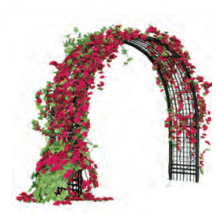
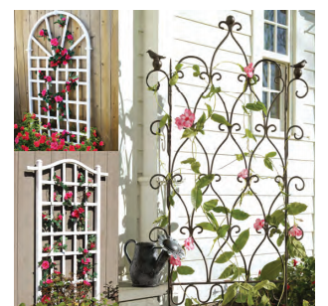
Вертикальное озеленение
Правила вертикального озеленения:
Использование одного вида вьющихся растений;
Растения должны обладать высокой интенсивностью роста;
Следует учитывать крепость опоры;
Симметричное или ассиметричное расположение растений%
Пергола – декоративная ажурная композиция, состоящая из ряда поставленных друг за другом арок, рам, парных столбов, связанных между собой обрешеткой;
Трельяж – тонкая решетчатая стенка для вьющихся растений;

Slide 3
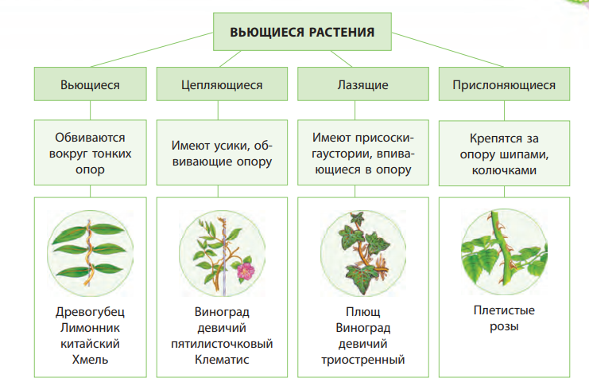
Ассортимент вьющихся растений

Slide 4
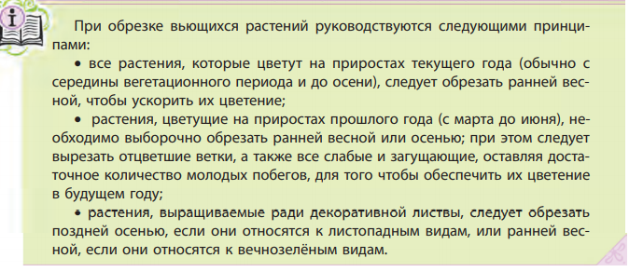
Агротехника выращивания
Расстояние
между древовидными растениями 1-3 м;
сильно разрастающимися 2-3 м;
между ажурными растениями 1.5-2 м;
между однолетними вдоль стены 20-60 см;
между однолетними возле пергол и беседок 20-30 см;

Slide 5
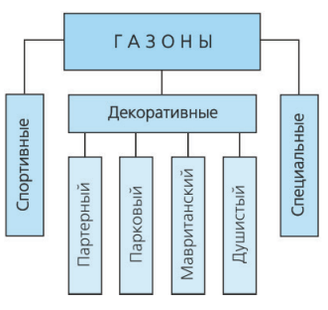
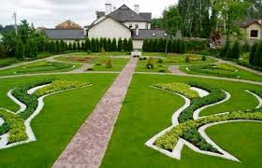
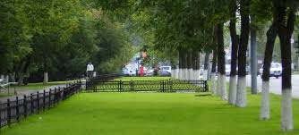
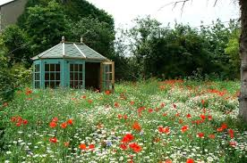
Газон
Газон – это участок земли со специально созданным травяным покровом, коротко и ровно подстриженным.
Партерный газон – газон парадных, главных мест;
Парковый газон – в пригородных зеленых зонах, скверах и т.д.;
Мавританский газон – цветочный луг: смесь злаковых и красивоцветущих трав;
Душистый газон – для насыщения ароматом;

Slide 6
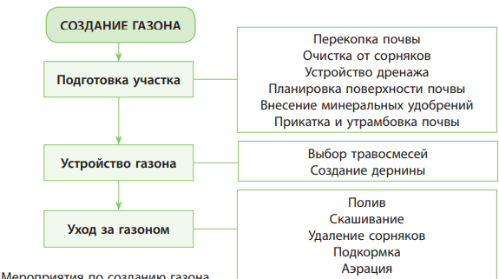
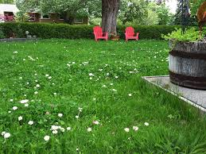
Луговой газон – имитация естественного луга, заросшего дикорастущими травами;

Slide 7
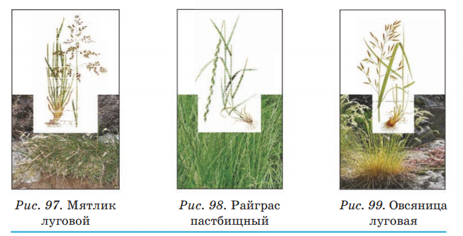
Ассортимент газонных трав
Мятлик луговой (неприхотлив, формирует дернину);
Мятлик лесной;
Мятлик болотный;
Овсяница красная (хорошо переносит засуху);
Овсяница луговая (хорошо отрастает, переносит заморозки, характеризуется долголетием);
Райграс пастбищный (интенсивный рост);
Полевица белая (хорошо переносит переувлажнение);
Полевица побегообразующая (устойчива к вытаптыванию);

Slide 8
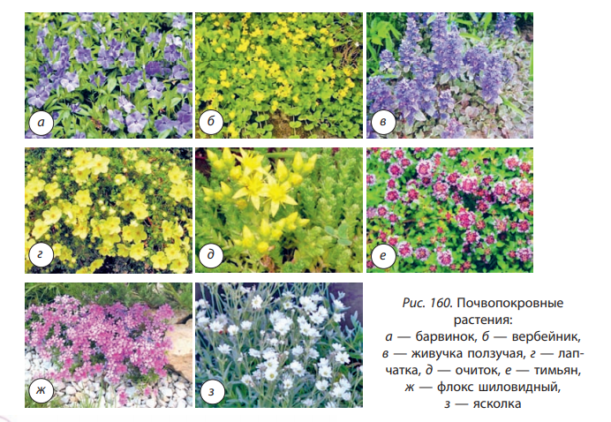
На участках с бедной почвой, имеющей высокую кислотность, на постоянно затененных участках, на участках с каменистыми отложениями, в труднодоступных для газонокосилки местах используют почвопокровные растения;
Почвопокровные растения не выдерживают вытаптывания;

Slide 9
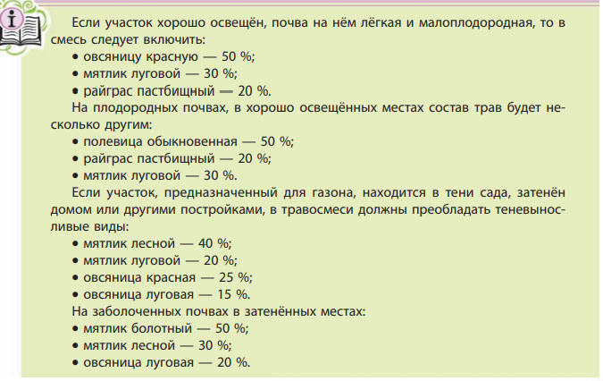
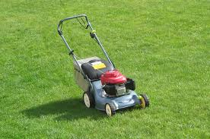
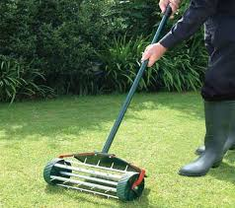
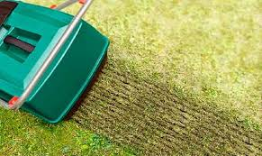
Агротехника выращивания

Slide 10
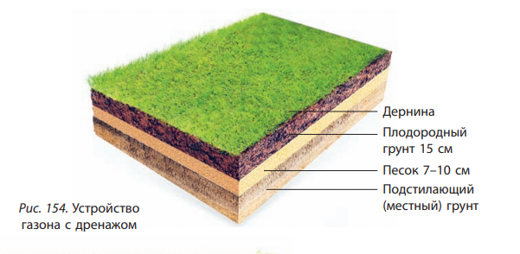
Выращивание газонных трав
Подготовка почвы (осенняя перепашка, внесение удобрений, известкование – пушонка, доломитовая мука; дренаж, весной рыхление (выравнивание, разбивая комки, заглаживание неровностей и выступов); уплотнение почвы, на 1-2 см прорыхливание.
Посев семян – семена смешивают с опилками, делят на 2 части, сеют вдоль, поперек;
Ежедневный полив 2-3 недели;
Первое подкашивание 10-15 см травостоя;
Постоянное подкашивание 4-5 см, последнее подкашивание в зиму;
Удаление сорняков без повреждения дернины;
Удаление мха граблями;
Регулярное прочесывание;
Проветривание газона (прокалывать вилами);
Полив ;
Подкормка;
Осеннее мульчирование органическим материалом;
Снегозадержание;

Slide 11
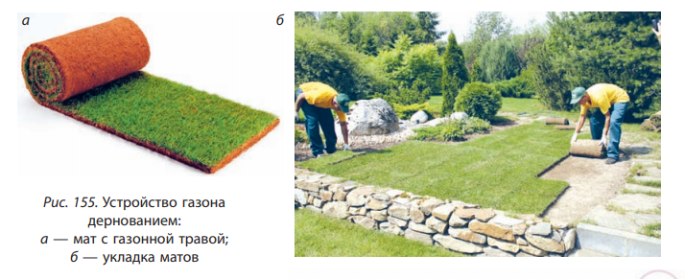
Способы устройства газона:
Посев семян;
Дернование – укладка матов из растительного или искусственного волокна, в которых уже пророщена трава (рулонный способ);

